Slide 1

Муниципальное бюджетное дошкольное образовательное учреждение "Детский сад комбинированного вида № 47 "Вишенка" муниципального образования городской округ Симферополь Республики Крым
ПРОЕКТ
«ПРОФЕССИИ МОИХ РОДИТЕЛЕЙ»
воспитатели:
Макрушина
Наталья Александровна
Сизова Леннара Дляверовна

Slide 2
Характеристика проекта:
Тип проекта: информационный
Вид проекта: комплексный
По продолжительности: средней продолжительности
с 20 ноября по 30 апреля
По количеству участников: коллективный,
педагог – ребенок - родитель
Основное направление деятельности:
познавательное развитие

Slide 3
АКТУАЛЬНОСТЬ
С детства дети говорят, кем будут, когда вырастут, часто подражая своим родителям. Беседуя с детьми, мы выяснили, что дети не достаточно знают о профессиях. На вопрос: «Где работают твои родители? » - дети односложно отвечают: «На работе», «В школе». Не говоря уже о понимании названия специальности и трудовых обязанностях своих родителей. Поэтому очень важно познакомить детей с профессиями, рассказать о тех характерных качествах, которые требует та или иная профессия, расширять кругозор детей о труде взрослых, применять полученные знания в сюжетно-ролевых играх, жизненных ситуациях, что способствует их связи с социумом.

Slide 4

Проблема:
Работая с детьми не первый год, наблюдая и беседую с ними стало понятно, что они имеют поверхностные представления о некоторых профессиях своих родителей - пекарь, библиотекарь, пожарный, почтальон, поэтому мы решили познакомить детей с этими профессиями поближе, подготовив проект «Профессии моих родителей»

Slide 5
Цель проекта:
Развивать у детей чувство сопричастности с миром взрослых через знакомство с профессиями: пожарный, пекарь, библиотекарь,, почтальон.
Задачи проекта:
Расширить представление у детей о разных видах труда взрослых;
Познакомить детей с трудовыми действиями, совершаемыми взрослыми, о результатах труда взрослых, об оборудовании, инструментах, необходимых для работы людям разных профессий;
Пробуждать любознательность и интерес к деятельности взрослых; формирование положительного отношения и уважения к труду взрослых.

Slide 6
Этапы реализации проекта:
I этап подготовительный
Обеспечение проектной деятельности:
Методическое, материально-техническое, дидактическое обеспечение
II этап – основной
Реализация проекта.
III этап – заключительный –
Презентация проекта.

Slide 7
Предполагаемые итоги реализации проекта:
Для детей:
Появится интерес к труду взрослых.
Сформируются умения играть по замыслу.
Научатся ролевому взаимодействию, коммуникативным навыкам.
Расширится словарный запас.
Для педагогов:
Совершенствуются навыки планирования и организации сюжетно-ролевых игр с детьми.
Укрепление сотрудничества педагогов ДОУ и семей
Для родителей:
Повышение заинтересованности, активности, творческого участия родителей в жизни своих детей.

Slide 8



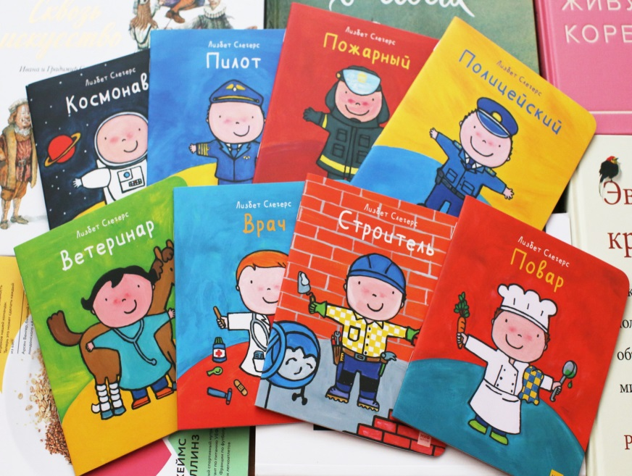


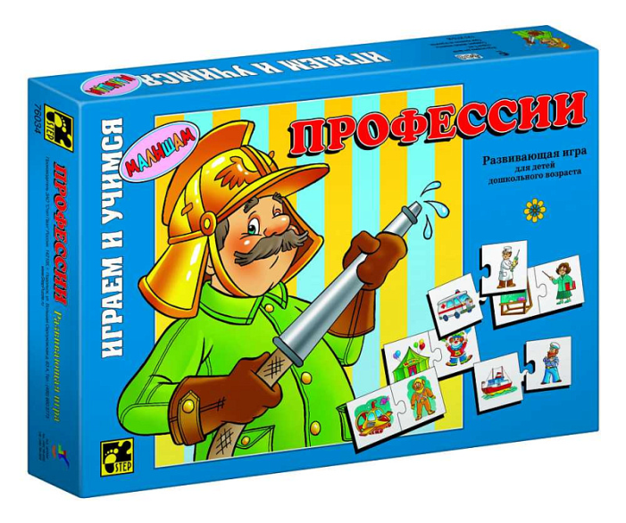
I этап подготовительный

Slide 9
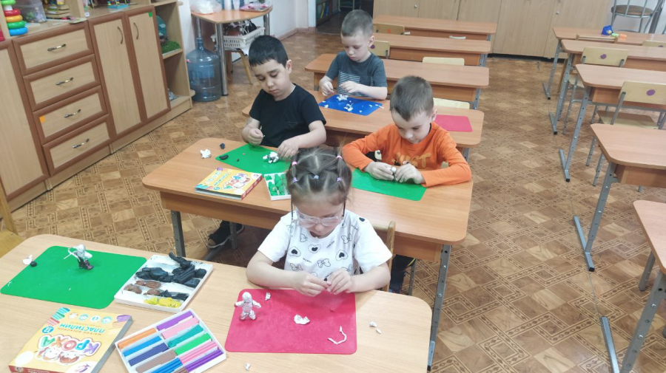
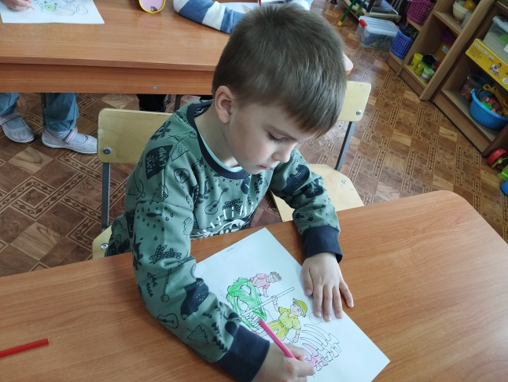
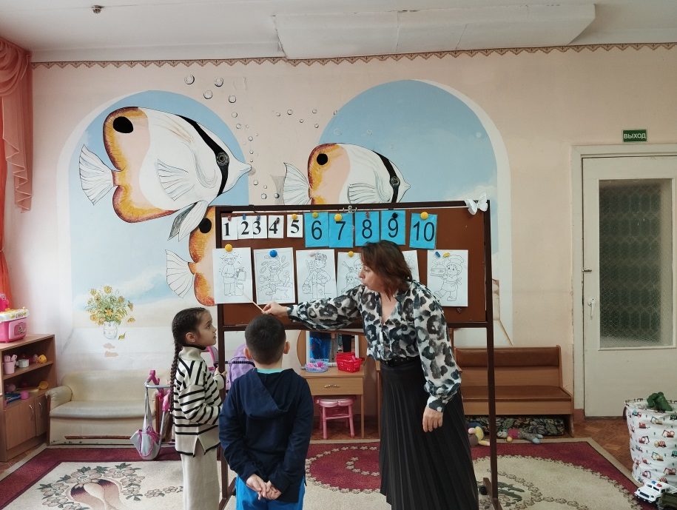
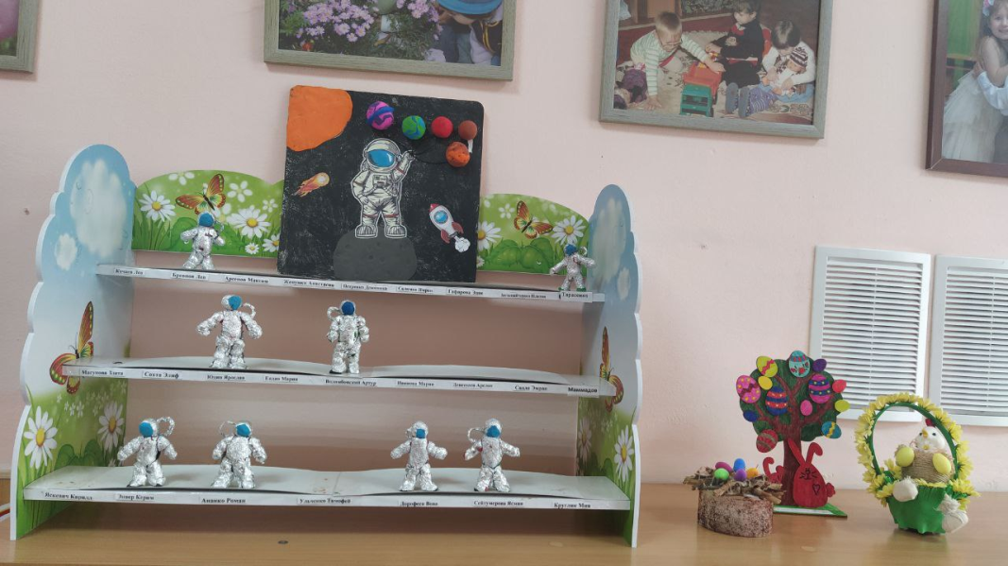
II этап – основной
Это интересные занятия

Slide 10
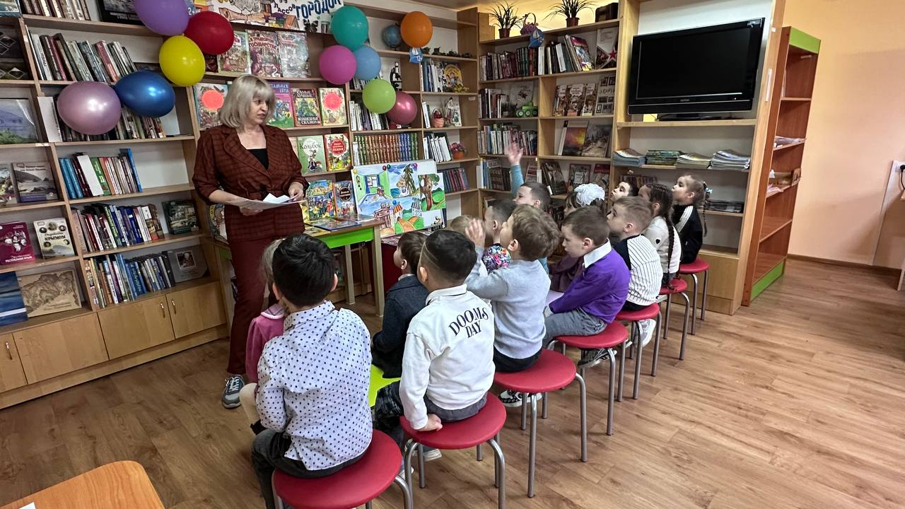
Экскурсия в библиотеку

Slide 11
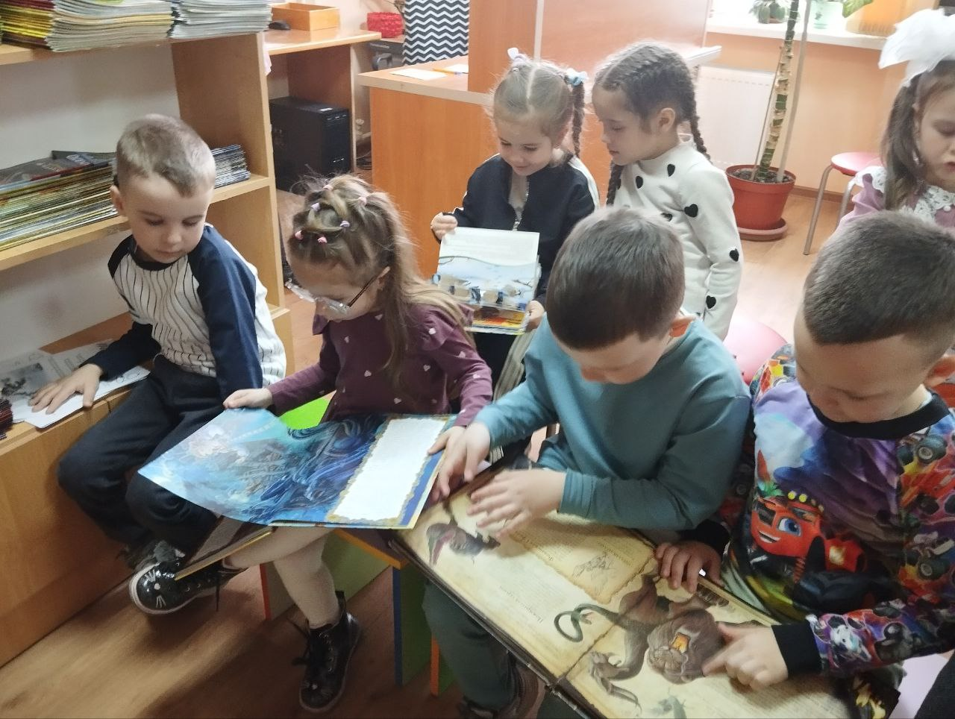

Slide 12
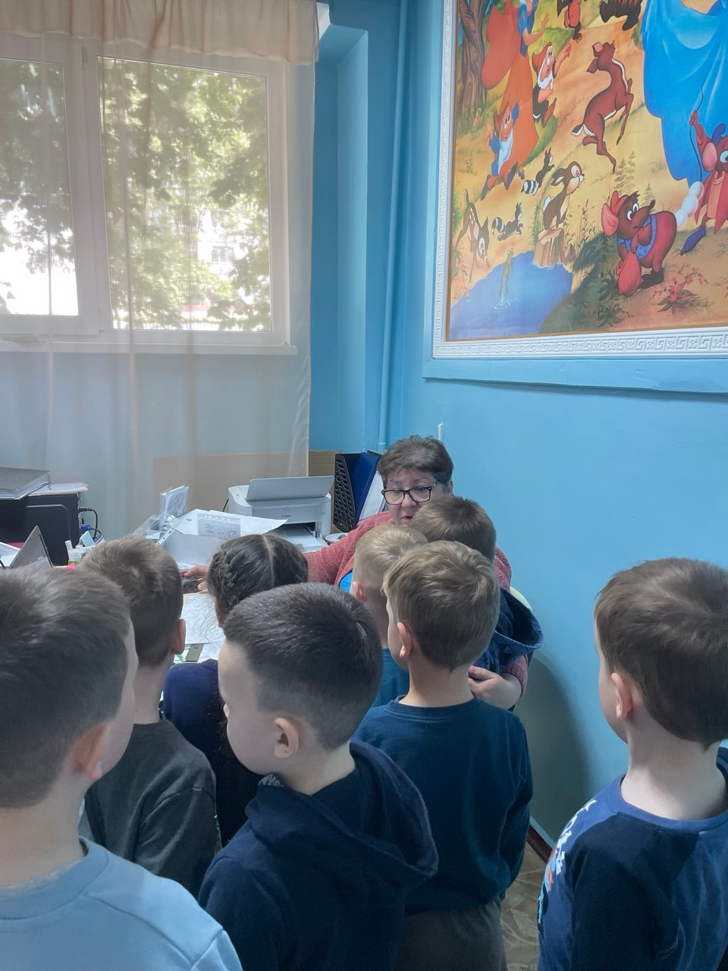
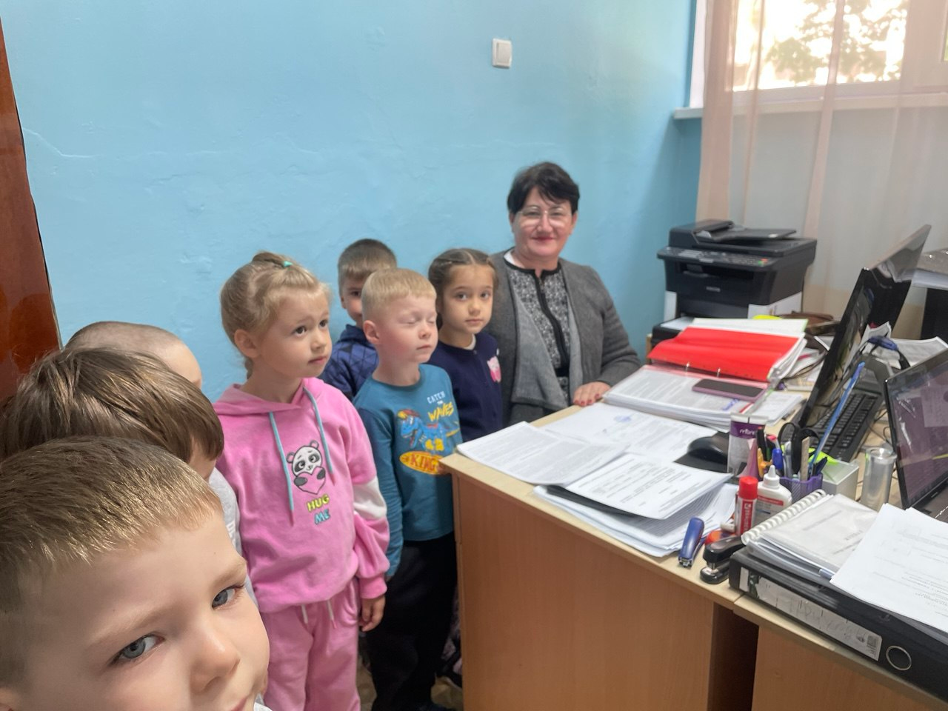
В гостях у завхоза и делопроизводителя

Slide 13
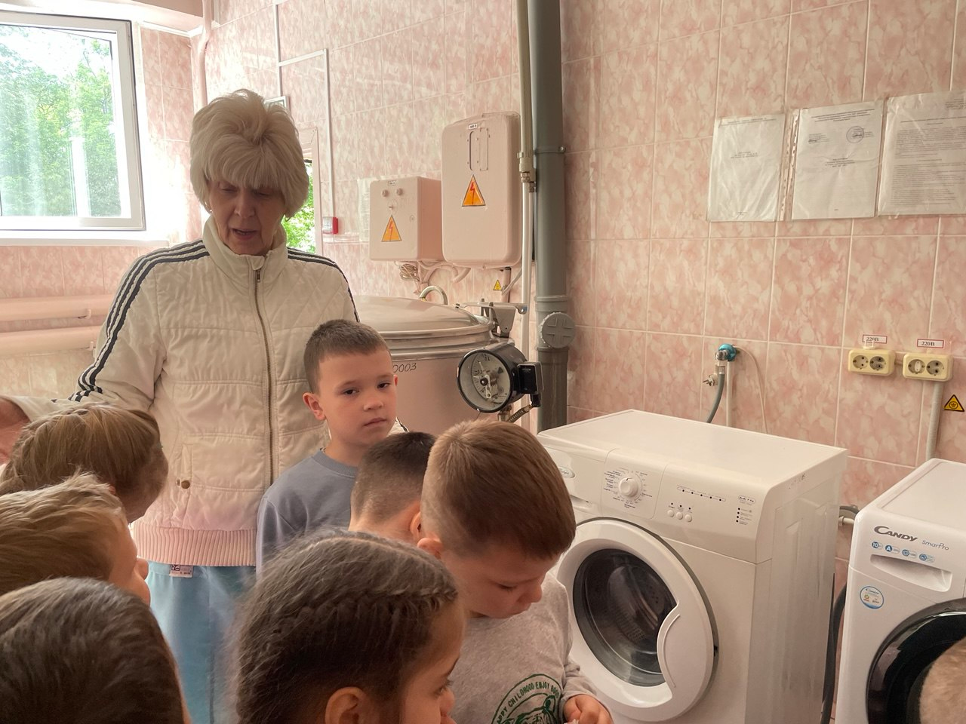
Знакомимся с профессией кастелянши

Slide 14
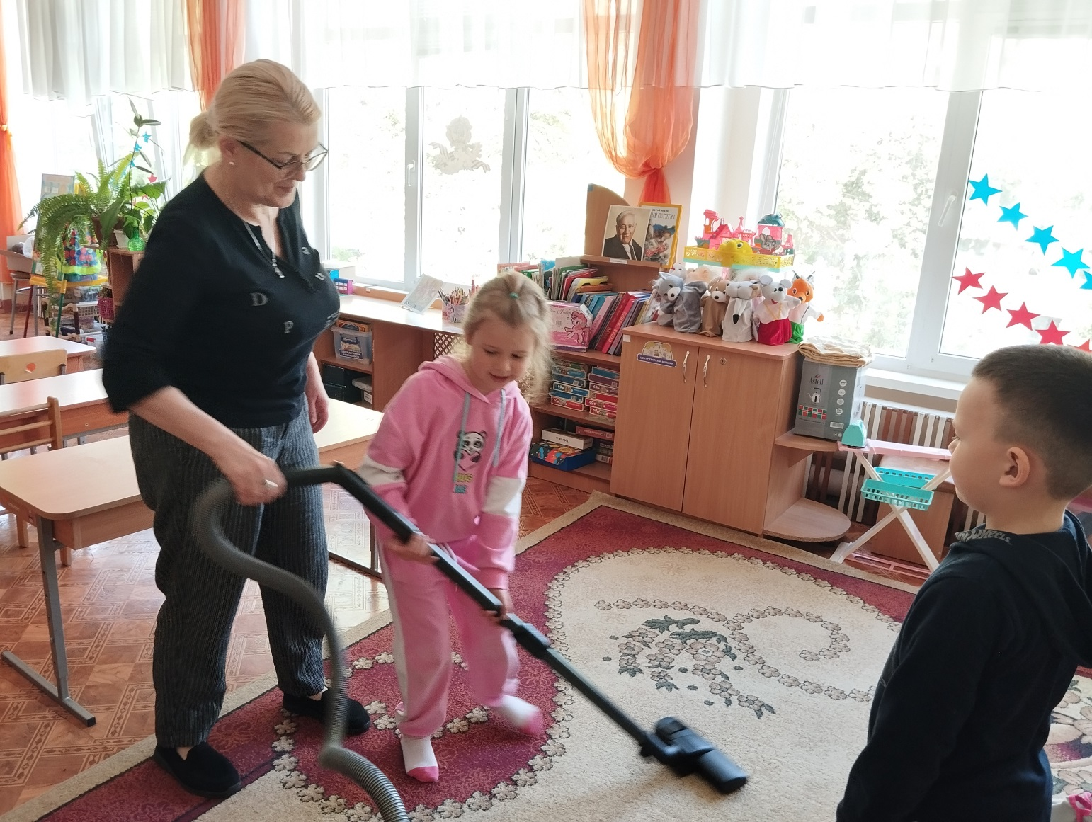
Помогали помощнику воспитателя

Slide 15
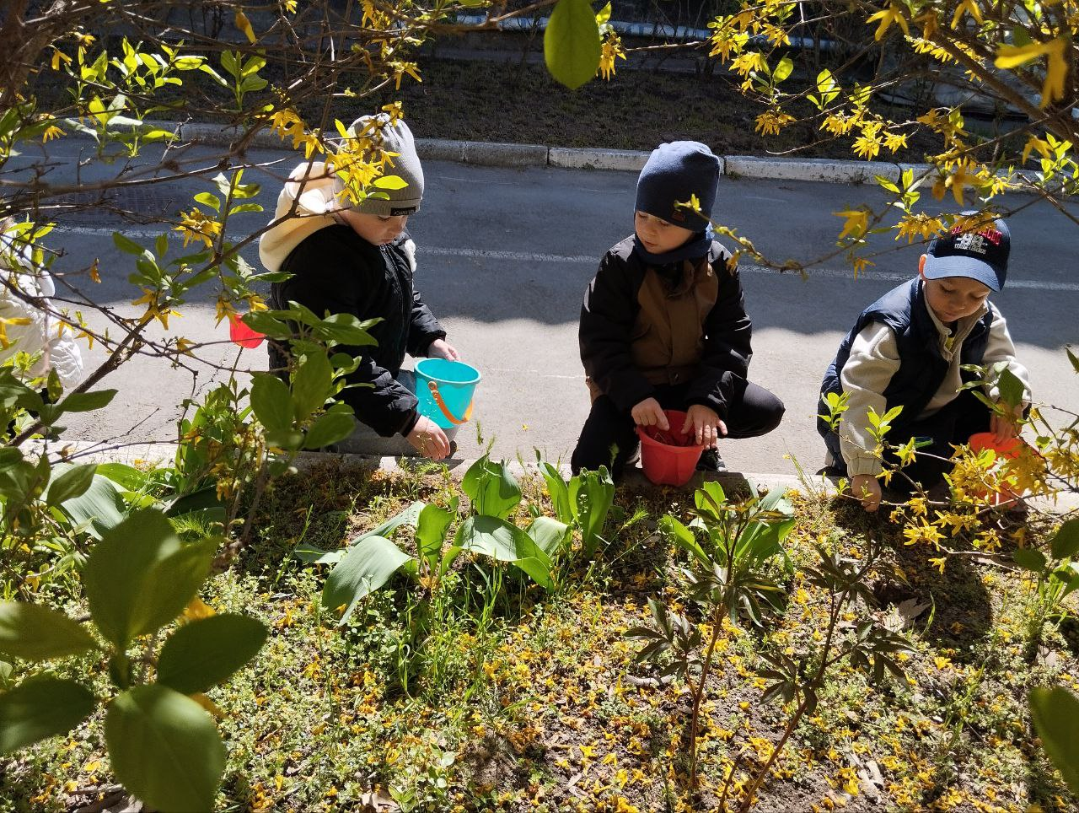
Трудились в цветнике

Slide 16

Знакомились с профессиями родителей

Slide 18
СПАСИБО
ЗА ВНИМАНИЕ!

